Slide 1
2023.GADS
4. nodarbība
17.oktobris

Slide 2
Šodien
Runājam par aizliegtajām vielām sportā un šaujam no 18m distances.

Slide 3
Dopings tiek definēts kā viens vai vairāki Pasaules antidopinga kodeksa 2. panta 1. – 11. punktā noradītie antidopinga noteikumu pārkāpumi:
Aizliegtas vielas, tās metabolītu vai marķieru klātbūtne paraugā, kas ņemts no sportista ķermeņa
Katra sportista pienākums būt informētam un nodrošināt, lai viņa organismā nenokļūst aizliegta viela, sportisti atbild par jebkuras aizliegtas vielas vai metodes klātbūtni paraugos, kas ņemti no sportista.
Sportists lietojis vai mēģinājis lietot aizliegtu vielu vai aizliegtu metodi
Sportista atzīšanās, aculiecinieku liecības, dokumentārus pierādījumus, secinājumi, kuri izriet no ilgtermiņa izmeklējumiem, pamērām, atlētu bioloģiskā pase.
Izvairīšanās no paraugu vākšanas, atteikšanās ierasties vai neierašanās uz paraugu vākšanu
Atteikšanās vai neierašanās uz paraugu vākšanu bez pietiekama pamatojuma pēc tam, kad saņemts uzaicinājums veikt dopinga kontroli, kā arī sportists ir tīši slēpies no dopinga kontroles amatpersonām.
Informācijas nesniegšana par sportista atrašanās vietu
Pārbaudāmo sportistu reģistrā iekļautais sportists 12 mēnešus ilgā laikposmā trīs reizes nav aizpildījis prasību sniegt nepieciešamu informāciju par savu atrašanas vietu, tad sportistam tiek piešķirts (Missed Test = Filing Failure).

Slide 4
5.Falsifikācija vai falsifikācijas mēģinājums kādā no dopinga kontroles posmiem
Darbības, kas grauj dopinga kontroles procesu, piemēram, tīša traucēšana dopinga kontroles amatpersonai, nepatiesas informācijas sniegšana antidopinga organizācijai.
6.Aizliegtas vielas vai aizliegtas metodes glabāšana
Sportista un sportista palīgpersonāla rīcībā sacensību laikā ir kāda aizliegta viela vai metode, kurai nav izsniegta TUE atļauja.
7.Aizliegtas vielas vai aizliegtas metodes izplatīšana vai izplatīšanas mēģinājums
Jebkādas aizliegtas vielas ievadīšana vai ievadīšanas mēģinājums vai aizliegtas metodes izmantošana vai izmantošanas mēģinājums sportistam sacensību laikā vai jebkādas aizliegtas vielas vai jebkādas aizliegtas metodes, kas ir aizliegta ārpus sacensību laika, ievadīšana/izmantošana vai ievadīšanas/izmantošanas mēģinājums sportistam ārpus sacensību laika.
8.Aizliegtas vielas vai aizliegtas metodes ievadīšana vai mēģinājums.
9.Līdzdalība
Palīdzēšana, mudināšana, atbalstīšana, pierunāšana, plānošana, slēpšana vai cita veida tīša līdzdalība kāda antidopinga noteikuma pārkāpumā.
10. Aizliegta biedrošanās
Sportisti un citas personas nedrīkst sadarboties ar tiesnešiem, treneriem un ārstiem vai citiem sportistu palīgpersonāla locekļiem, kuri ir diskvalificēti kādā antidopinga noteikuma pārkāpuma dēļ vai arī personai ir noteiktas sankcijas saistībā ar dopinga lietošanu.

Slide 5
11.Ziņotāju ietekmēšana
Kādam tiek draudēts vai kāds tiek iebiedēts, lai atturētu no ziņošanas par antidopinga noteikumu pārkāpumiem atbildīgajām institūcijām;
Vai tiek īstenota atriebība, pret ziņotāju;
Par šādu antidopinga noteikumu pārkāpumu var tikt piešķirta mūža diskvalifikācija no sporta.
Ar visiem šiem noteikumiem sportists un sportista atbalsta personāls var iepazīties Pasaules Antidopinga kodeksā. Par antidopinga noteikumu pārkāpumiem piemēro sankcijas saskaņā ar Pasaules Antidopinga kodeksā noteikto.
Atceries, ka Tu pats esi atbildīgs par to, lai Tavā organismā nenokļūtu aizliegtas vielas un Tu neizmantotu aizliegtas metodes.
Aizliegto vielu un metožu sarakstu Pasaules antidopinga aģentūra pārskata un papildina vismaz reizi gadā, kas tiek publicēts jau oktobrī un stājas spēkā ar 1. janvāri, tāpēc seko līdzi jaunumiem un informē par tiem arī savu ārstu!
Ņem vērā, ka aizliegto vielu sarakstā ir virkne vielas, kas nopērkamas aptiekā gan recepšu, gan bezrecepšu medikamentu sastāvā.
Ja rodas šaubas, vai medikamenta sastāvā esošā viela ir sportā atļauta, sazinies ar Latvijas Antidopinga biroju vai apmeklē Latvijas Zāļu reģistru.

Slide 6
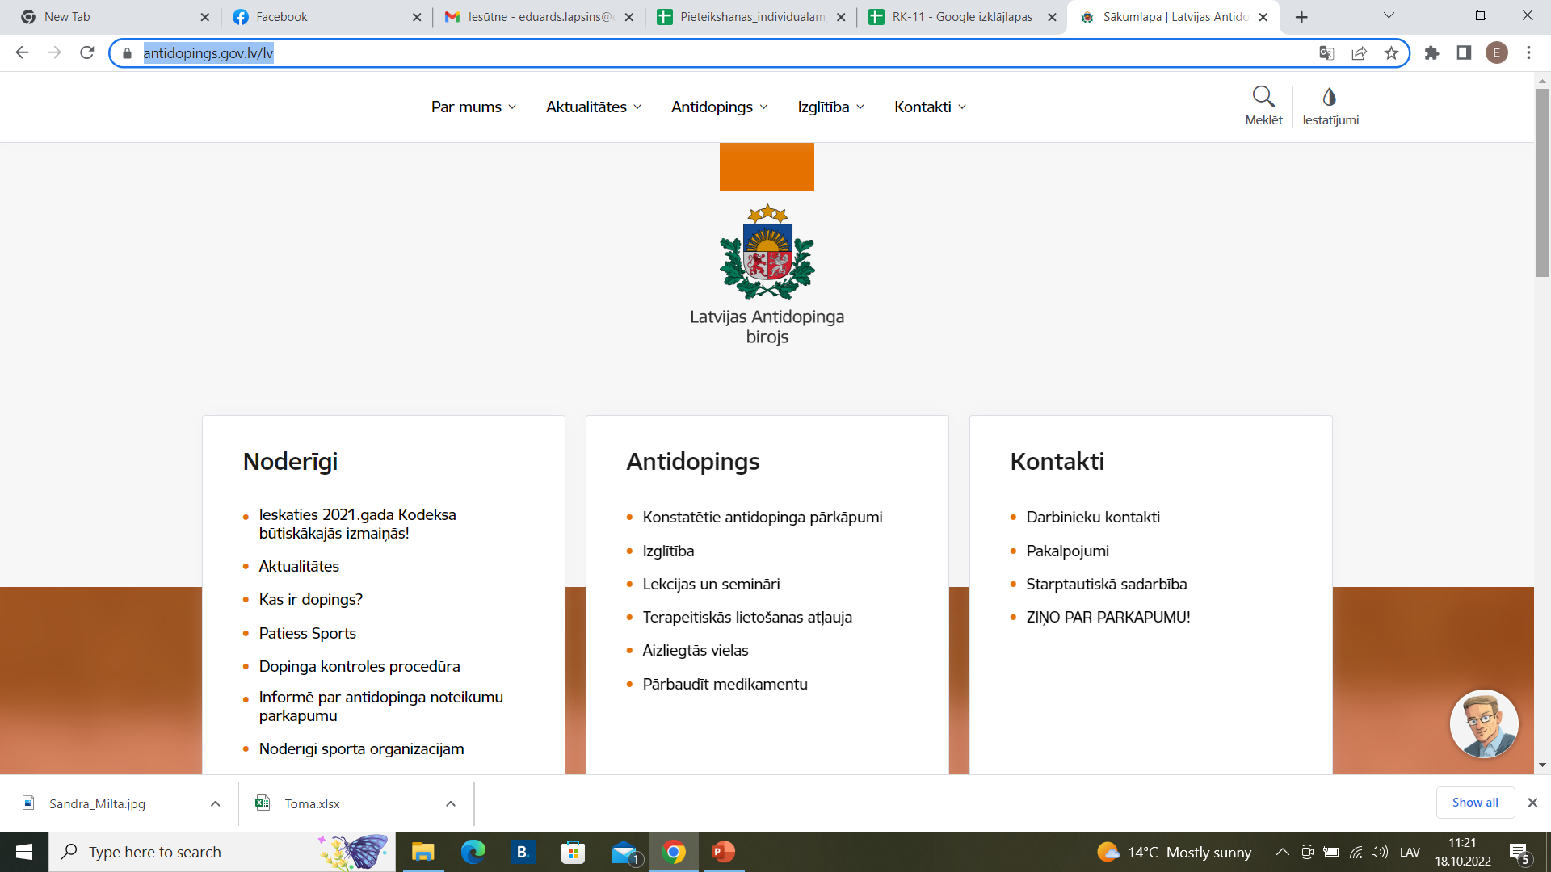
LATVIJAS ANTIDOPINGA BIROJS https://www.antidopings.gov.lv/lv

Slide 7
NĀKAMREIZ JAU RUNĀSIM PAR SACENSĪBĀM…

